Slide 1
Διευκόλυνση Πρόσβασης Windows 10

Slide 2
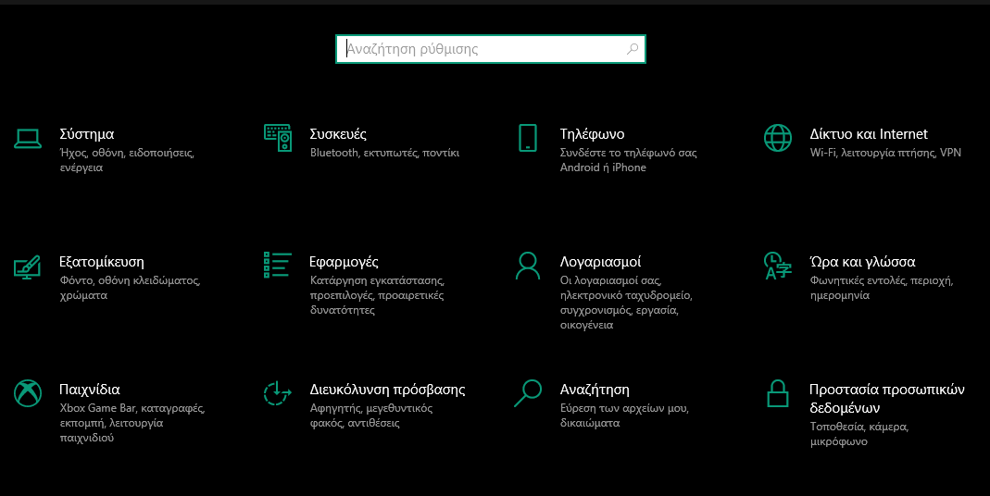
Διευκόλυνση Πρόσβασης- Τι είναι
Τα Windows 10 περιλαμβάνουν μια σειρά εργαλείων προσβασιμότητας που επιτρέπουν την προσαρμογή του υπολογιστή για μεγαλύτερη ευκολία χρήσης.
Τα εργαλεία αυτά βρίσκονται στο κέντρο Διευκόλυνση πρόσβασης (Ease of access), το οποίο διαθέτει πολλές ενσωματωμένες δυνατότητες για την υποστήριξη ατόμων με αναπηρία.
Μπορείτε να βρείτε τις κύριες ρυθμίσεις στο μενού "Διευκόλυνση πρόσβασης", στην περιοχή Ρυθμίσεις.
Συντόμευση πληκτρολογίου: Win+ U

Slide 3
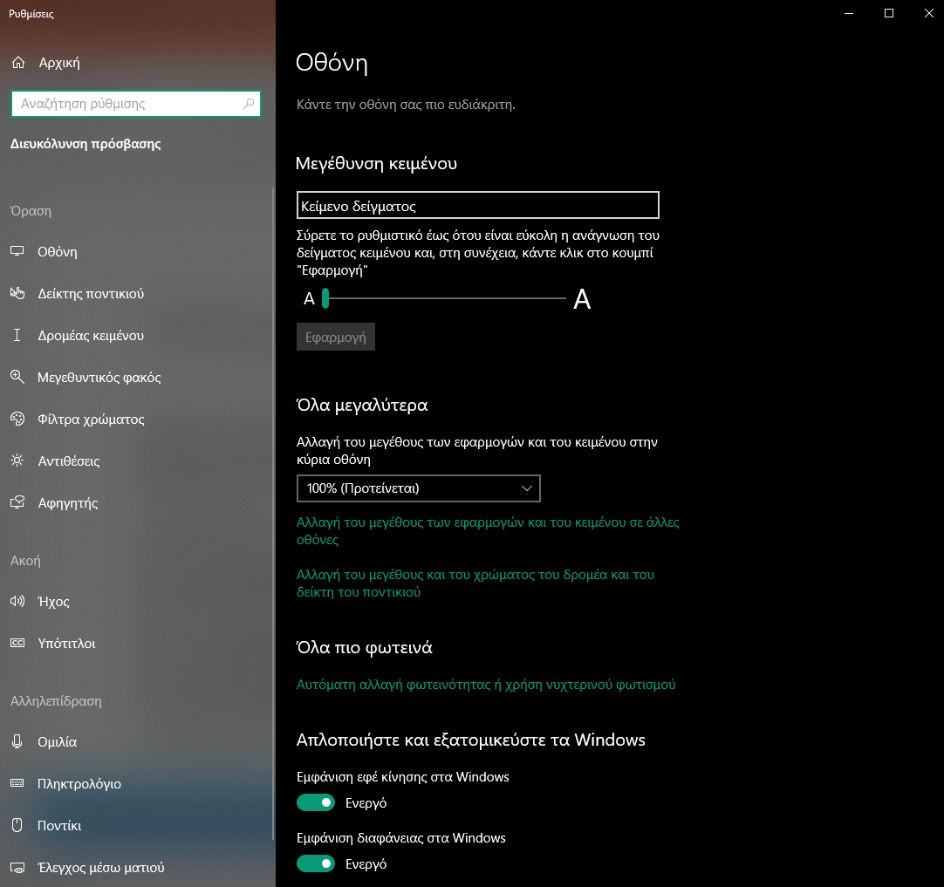
Κατηγορίες Εργαλείων
Στην αριστερή πλευρά του παραθύρου θα βρείτε τα εργαλεία της διευκόλυνσης πρόσβασης διαχωρισμένα σε τρείς κατηγορίες: Όραση, Ακοή, Αλληλεπίδραση.
Πιέστε το TAB για να μεταβείτε στο στοιχείο της πρώτης κατηγορίας , το οποίο είναι η Οθόνη.
Πατήστε το πλήκτρο ΚΑΤΩ ΒΕΛΟΣ ή το πλήκτρο ΠΑΝΩ ΒΕΛΟΣ για να μετακινηθείτε στις διάφορες καρτέλες που είναι διαθέσιμες σε κάθε κατηγορία.
Πατώντας ENTER ανοίγουν οι επιλογές στη δεξιά πλευρά του παραθύρου. Πατήστε TAB για να μετακινηθείτε στα στοιχεία κάθε κατηγορίας που επιθυμείτε να εξερευνήσετε.

Slide 4
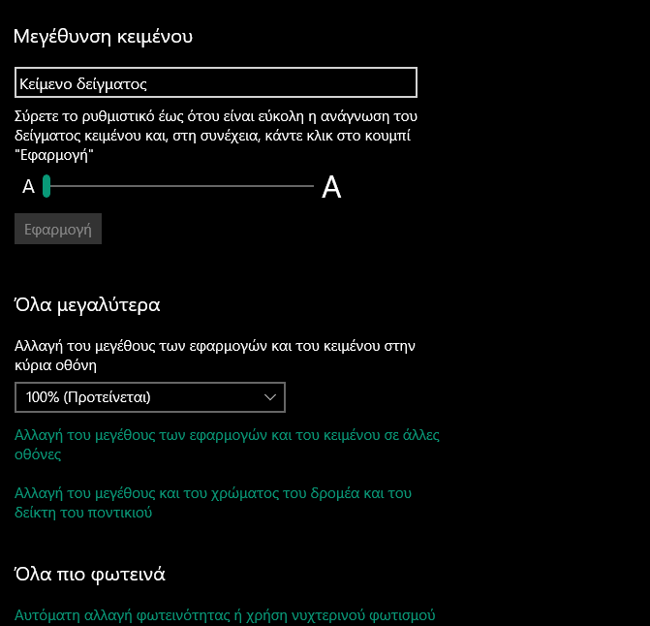
Οθόνη
Μεταβείτε στην ενότητα Οθόνη και πατήστε ENTER για να εξερευνήσετε τα ακόλουθα:
Μεγέθυνση κειμένου: Προσαρμόστε τη γραμμή ολίσθησης για να αυξήσετε το μέγεθος του κειμένου στα παράθυρα διαλόγου και τα μενού εφαρμογών. Επιλέξτε το κουμπί Εφαρμογή για να δείτε τα αποτελέσματα.
Όλα μεγαλύτερα: Σας επιτρέπει να αλλάξετε το μέγεθος των εφαρμογών και του κειμένου. Διατίθεται ένα σύνθετο πλαίσιο διαφορετικών ποσοστιαίων επιλογών
Όλα πιο φωτεινά Αλλάξτε τη φωτεινότητα της οθόνης σας.
Επιστρέψτε στην καρτέλα Οθόνη πατώντας SHIFT+TAB.

Slide 5
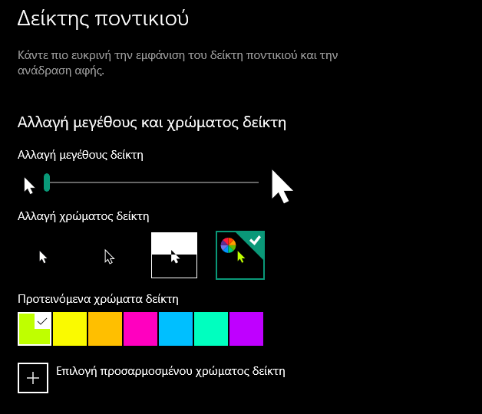
Δείκτης Ποντικιού
Μεταβείτε στην ενότητα Δείκτης ποντικιού πατώντας ΚΑΤΩ ΒΕΛΟΣ και, στη συνέχεια, πατήστε ENTER. Στη συνέχεια, πατήστε TAB για να μεταβείτε στις ρυθμίσεις για το δείκτη του ποντικιού.
Αλλαγή μεγέθους δείκτη: Κάντε τις προσαρμογές που επιθυμείτε, μετακινώντας την γραμμή ολίσθησης με το ΑΡΙΣΤΕΡΟ ή ΔΕΞΙΟ ΒΕΛΟΣ .
Αλλαγή χρώματος δείκτη: Χρησιμοποιήστε το ΑΡΙΣΤΕΡΟ ή ΔΕΞΙΟ ΒΕΛΟΣ για να επιλέξετε ένα χρώμα, και στην συνέχεια το SPACEBAR για να το κάνετε ενεργό. Οι επιλογές είναι λευκό, μαύρο, ανεστραμμένο ή προσαρμοσμένο.
Επιστρέψτε στην ενότητα Δείκτης Ποντικιού πατώντας SHIFT+TAB.

Slide 6
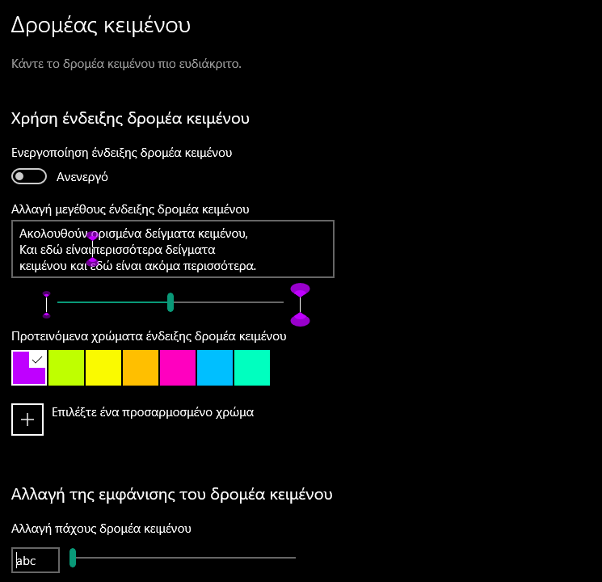
Δρομέας Κειμένου
Χρήση ένδειξη δρομέα κειμένου: πατώντας το SPACEBAR μπορείτε να ενεργοποιήσετε την ένδειξη δρομέα κειμένου ώστε να είναι πιο ευδιάκριτος.
Αλλαγή μεγέθους ένδειξης δρομέα κειμένου: Κάντε τις προσαρμογές που επιθυμείτε, μετακινώντας την γραμμή ολίσθησης με το ΑΡΙΣΤΕΡΟ ή ΔΕΞΙΟ ΒΕΛΟΣ
Προτεινόμενα χρώματα ένδειξης δρομέα κειμένου: επιλέξτε το χρώμα που επιθυμείτε με το ΑΡΙΣΤΕΡΟ ή ΔΕΞΙΟ ΒΕΛΟΣ
Αλλαγή της εμφάνισης του δρομέα κειμένου: μετακινώντας την γραμμή ολίσθησης μπορείτε να αλλάξετε το πάχος του δρομέα

Slide 7
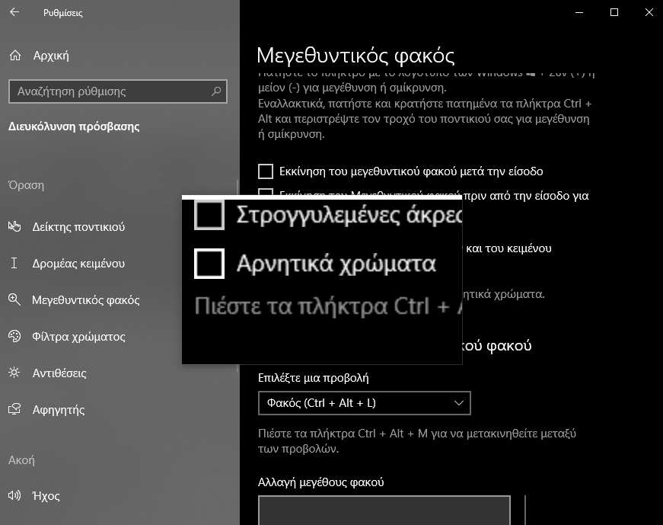
Μεγεθυντικός φακός 1
Το εργαλείο Μεγεθυντικός φακός μεγεθύνει την οθόνη του υπολογιστή με τρεις διαφορετικούς τρόπους: σε πλήρη οθόνη, σε ξεχωριστό αγκυρωμένο παράθυρο, και σε φακό που ακολουθεί τον δείκτη του ποντικιού στην οθόνη.
Συντομεύσεις πληκτρολογίου:
Μεγεθυντικός φακός ενεργοποιημένος: Win+ (συν)
Μεγεθυντικός φακός απενεργοποιημένος: WIN+ESC
Μεγέθυνση: Win + (συν)
Σμίκρυνση: Win - (μείον)
Εναλλαγή μεταξύ προβολών: Ctrl+ Alt+ M
Αντιστροφή οθόνης: CTRL+ALT+I

Slide 8
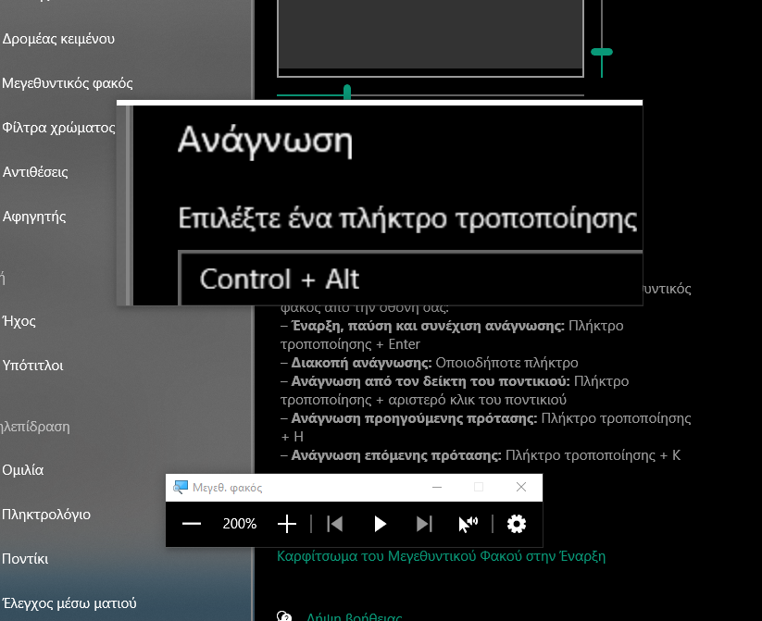
Μεγεθυντικός φακός 2
Ο Μεγεθυντικός φακός συνδυάζεται με την λειτουργία της Ανάγνωσης (Text to Speech)
Συντομεύσεις Πληκτρολογίου:
Έναρξη, παύση και συνέχιση ανάγνωσης: Πλήκτρο τροποποίησης + Enter
Διακοπή ανάγνωσης: οποιοδήποτε πλήκτρο
Ανάγνωση από τον δείκτη του ποντικιού: Πλήκτρο Τροποποίησης+ αριστερό κλικ ποντικιού
Ανάγνωση προηγούμενης πρότασης: Πλήκτρο τροποποίησης+H
Ανάγνωση επόμενης πρότασης: Πλήκτρο τροποποίησης +K

Slide 9
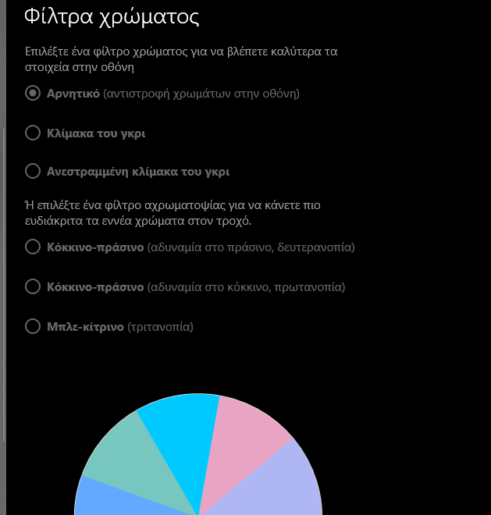
Φίλτρα χρώματος
Προσφέρονται επιλογές χρωμάτων και φίλτρα αχρωματοψίας ώστε ο χρήστης να βλέπει καλύτερα τα στοιχεία στην οθόνη ανάλογα με τις ανάγκες του.
Συντόμευση πληκτρολογίου: Win+ Ctrl+C

Slide 10
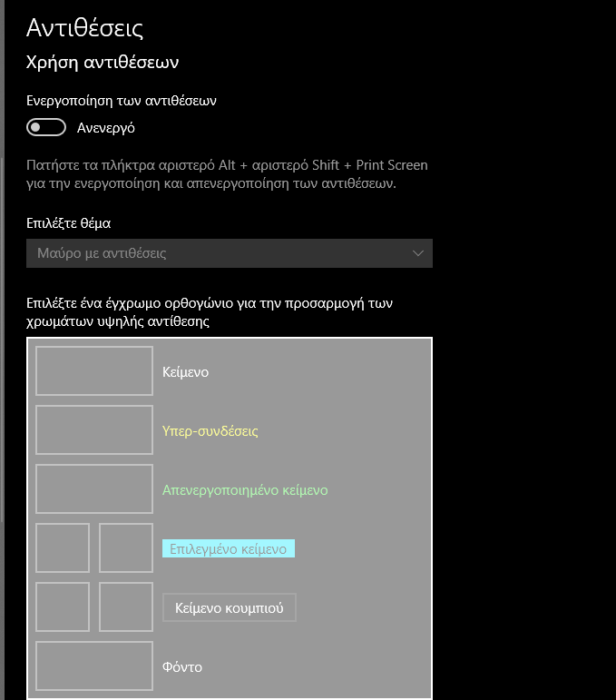
Υψηλές Αντιθέσεις
Για να μεταβείτε άμεσα σε λειτουργία υψηλής αντίθεσης στα Windows, πατήστε LEFT ALT+LEFT+SHIFT+PRINT SCREEN.
Ή πατήστε TAB για να μετακινηθείτε στο κουμπί εναλλαγής Off/On και στη συνέχεια ενεργοποιήστε το με το SPACEBAR ή το ENTER.

Slide 11
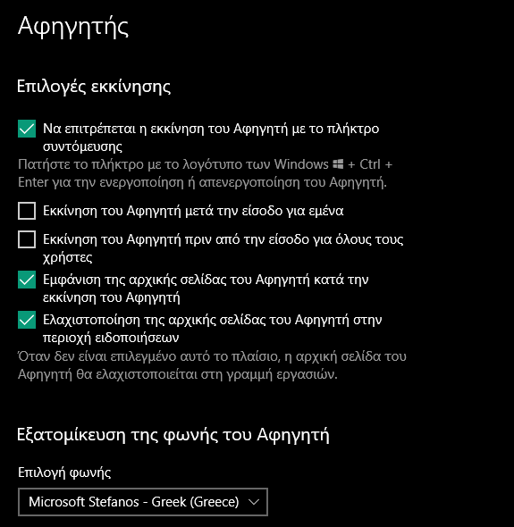
Αφηγητής
Ο Αφηγητής είναι πρόγραμμα ανάγνωσης οθόνης
Σύνδεσμος για Αναλυτικό Οδηγό του Αφηγητή

Slide 12
Ομιλία
Το εργαλείο Ομιλία δεν είναι διαθέσιμο στα ελληνικά.
Σύνδεσμος για Οδηγό της Ομιλίας

Slide 13
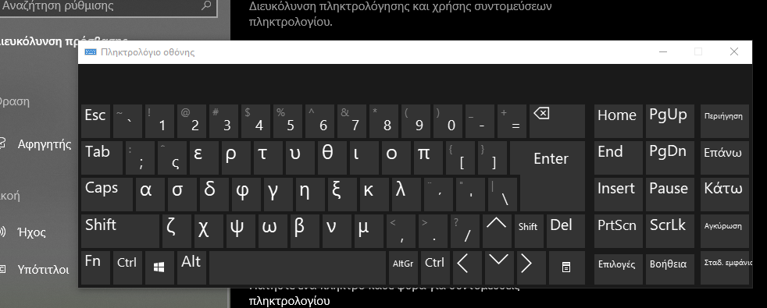
Πληκτρολόγιο
Συντόμευση πληκτρολογίου:
Win + Ctrl+ O

Slide 14
Τέλος
Ευχαριστούμε
για την προσοχή σας!

